Slide 1
Publicidad
1 medio B

Slide 2
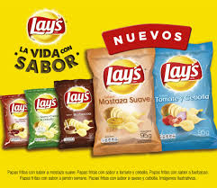
¿Qué es la publicidad?
La publicidad tiene relación con la venta de un producto.
El objetivo de la publicidad es captar nuestra atención y de una manera u otra dirigir nuestra elección al momento de comprar; y no tan solo esto sino también invita al receptor a vivir y comportarse de una manera determinada.

Slide 3
Tiene distintos objetivos
Influir en el receptor, en relación con la percepción que este último tiene del producto que se ofrece.
Vender un producto de la manera más eficiente posible.
Cambiar los hábitos de los consumidores además de sus gustos.
Crear imágenes y estereotipos.

Slide 4
Influir en el receptor

Slide 5
Vender el producto

Slide 6
Cambiar hábitos de los consumidores

Slide 7
Crear imágenes y estereotipos

